Slide 1


Prediksi Customer Churn
Menggunakan Machine Learning
by : Siti Uyun Mubarak
Final Project
Course : Intro to Machine Learning
Sekolah Data Pacmann
pacmann.io
© 2022 – Pacmann AI

Slide 2
Outline
Background
Related Work
Dataset & Features
Split Data
Data Pre-Processing
Modelling
Result
Conclusion

Slide 3
Background
Notes:
Transisi antar outline

Slide 4
Background
Banyaknya persaingan antar perusahaan.
Perlu adanya inovasi dan strategi khusus agar tidak kalah bersaing.
Faktor yang meningkatkan penjualan produk, salah satunya yaitu pelanggan.

Slide 5
Related Work
Notes:
Transisi antar outline

Slide 6
Related Work
1. “Analisis Prediksi Churn Menggunakan Metode Logistic Regression dan Algoritma Decision Tree” Olivia et al. (2015).
2. “Implementasi Churn Prediction Di Industri Telekomunikasi Dengan Metode Logistic Regression dan Correlation-Based Feature Selection” Dhea. (2022).
3. “Klasifikasi Customer Churn Pada Perusahaan Telekomunikasi Menggunakan Support Vector Machine” Velia. (2022).

Slide 7
Dataset & Features
Notes:
Transisi antar outline

Slide 8
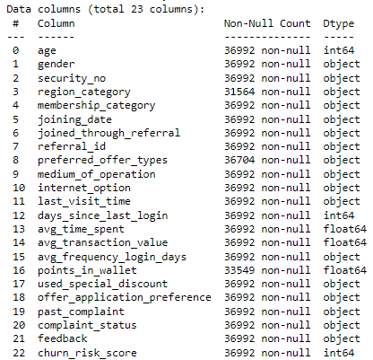
Dataset & Features
Dataset memiliki 36.992 record dengan 23 variabel.

Slide 9
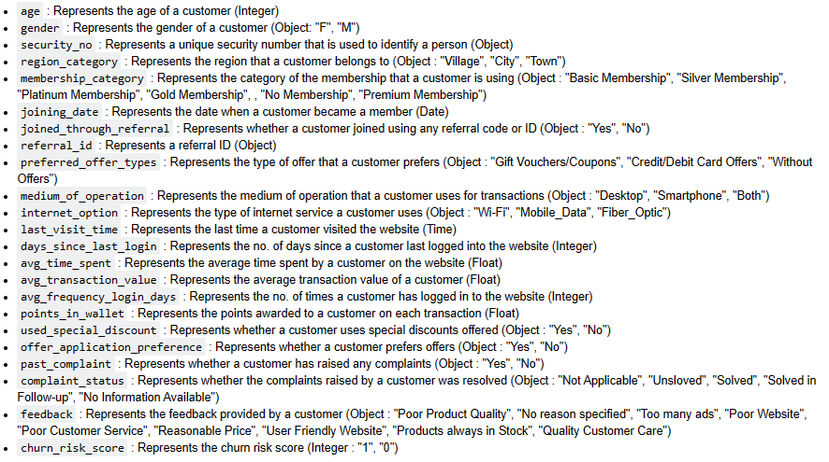
Dataset & Features

Slide 10
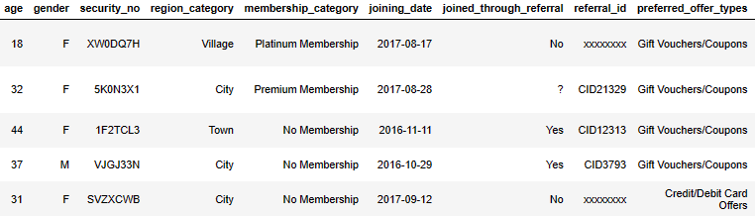
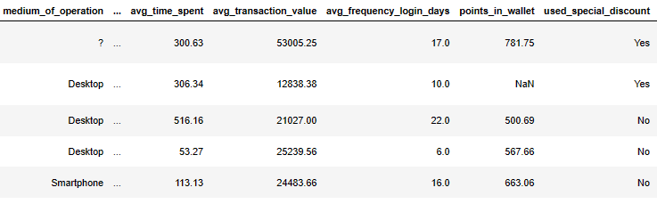
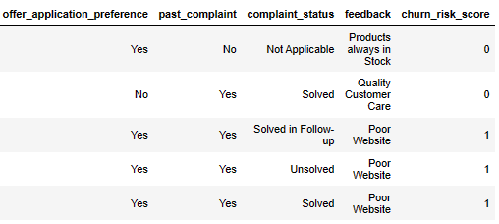
Data Definition
Pendefinisian data dilakukan saat data yang diterima tidak lengkap, tidak ada definisi untuk tiap kolomnya dan tidak ada catatan cakupan data tiap kolomnya.

Slide 11
Split Data
Notes:
Transisi antar outline

Slide 12
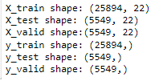
Split Data
Kolom dari dataset dipisah menjadi dua bagian yaitu input data dan output data.
Kemudian bagi data tersebut menjadi data train, data valid dan data test.

Slide 13
Data Pre-Processing
Notes:
Transisi antar outline

Slide 14
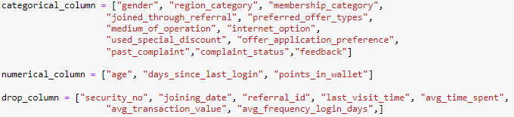
Data Pre-Processing
Pemisahan kolom antara kolom numerikal dan kolom kategorikal.
Dikarenakan pada project ini tidak berfokus pada timeseries maka kolom yang berkaitan dengan waktu/tanggal akan di masukkan ke dalam variabel drop kolom dan akan dilakukan penghapusan terhadap kolom-kolom tersebut.

Slide 15
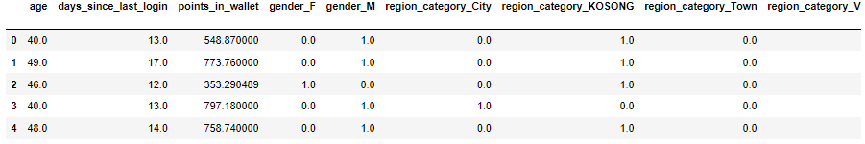
Data Pre-Processing
One Hot Encoding
Agar dapat dilakukan proses modeling, ubah categorical column menjadi nilai numerik dengan menggunakan one hot encoder kemudian gabungkan antara numerical column dan categorical column. Lakukan hal yang sama pada data valid dan juga data test.

Slide 16
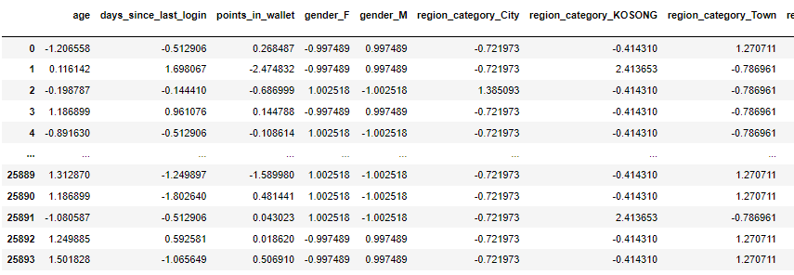
Data Pre-Processing
Normalisasi Data
Untuk meningkatkan akurasi model dan membuat data tahan terhadap outlier, tahap normalisasi data sangat penting. Pada tahap ini dilakukan StandardScaler yang bertujuan untuk membuat rata-rata 0 dan variansi 1.

Slide 17
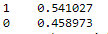
Data Pre-Processing
Baseline Model
Data yang dimiliki adalah balance. Sehingga saat melakukan pemodelan, acuan dasar untuk memastikan performa model sudah berjalan dengan baik yaitu dengan melihat nilai dari baseline model. Performa model nantinya harus melebihi dari nilai baseline model. Baseline model klasifikasi berasal dari proporsi kelas terbesar. Maka dari itu, baseline pada project ini adalah 54%.

Slide 18
Modelling
Notes:
Transisi antar outline

Slide 19
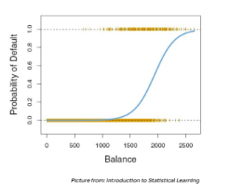
Modelling
1.) Metode Logistic Regression
Logistic regression melakukan prediksi pada nilai output yang merentang dari 0-1 sehingga dapat menekan nilai-nilai yang negatif atau positif. Konsep probability tidak digunakan saat melakukan klasifikasi dengan logistic regression, hanya melihat dimana nilai titik saat dimasukkan ke dalam fungsi persamaan garis pembagi.

Slide 20
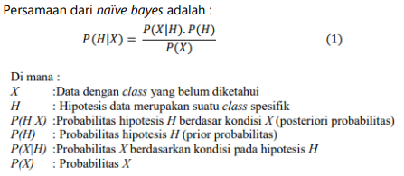
Modelling
2.) Metode Naïve Bayes
Naive Bayes merupakan sebuah pengklasifikasian probabilistik sederhana yang menghitung sekumpulan probabilitas dengan menjumlahkan frekuensi dan kombinasi nilai dari dataset yang diberikan.

Slide 21
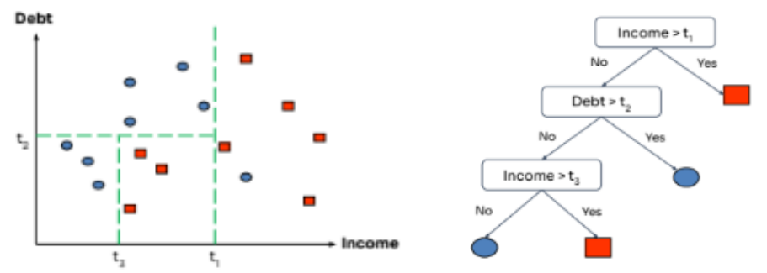
Modelling
3.) Metode Decision Tree
Decision Tree merupakan salah satu model yang cukup mudah di interpretasikan karena dikelompokkan per kategori kolom/unlimited if-else. Secara umum, decision tree membagi dataset menjadi beberapa region dan pencarian hasil prediksinya berdasarkan data yang ada di region tersebut. Decision tree bisa membuat logic tree. Jika logic tree berhasil dibuat maka akan lebih mudah melakukan interpretasi dari model yang ada.

Slide 22
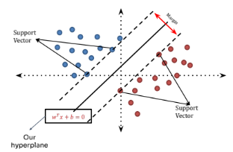
Modelling
4.) Metode Support Vector Machine (SVM)
SVM dapat membuat garis boundary pada data. SVM membuat garis dari vektor terluar kelasnya yang bisa memaksimalkan margin antar kelas. Makin besar margin maka akan mengurangi potensi kesalahan dalam melakukan prediksi. Akurasi dari model SVM bergantung pada pemilihan parameter kernel, karena parameter ini memiliki dampak yang signifikan terhadap performa dari metode kernel. Banyaknya parameter bergantung pada margin yang memisahkan beberapa kumpulan data.

Slide 23
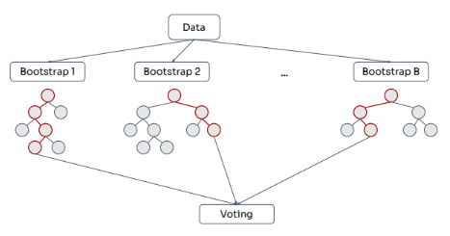
Modelling
5.) Metode Random Forest
Konsep dari random forest mirip seperti bagging, perbedaannya terletak pada pembuatan decision tree. Jika decision tree dengan konsep bagging menggunakan keseluruhan fitur yang ada, random forest hanya menggunakan beberapa fitur agar model decision tree saling tidak berkorelasi antara satu dan lainnya. Setelah proses tersebut telah dilakukan, akhir dari prediksinya adalah hasil agregasi dari setiap prediksi decision tree yang sudah dibuat.

Slide 24
Result
Notes:
Transisi antar outline

Slide 25
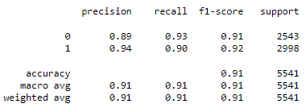
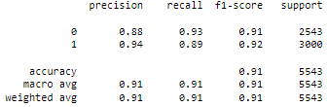
Result
1.) Metode Logistic Regression
Data Validation Data Testing

Slide 26
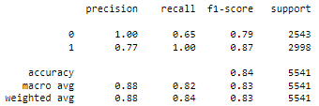
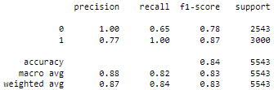
Result
2.) Metode Naïve Bayes
Data Validation Data Testing

Slide 27
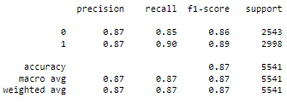
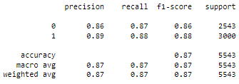
Result
3.) Metode Decision Tree
Data Validation Data Testing

Slide 28
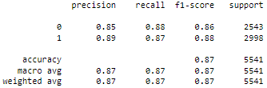
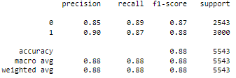
Result
4.) Metode Support Vector Machine (SVM)
Data Validation Data Testing

Slide 29
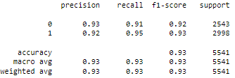
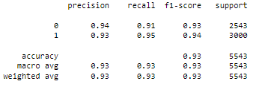
Result
5.) Metode Random Forest
Data Validation Data Testing

Slide 30
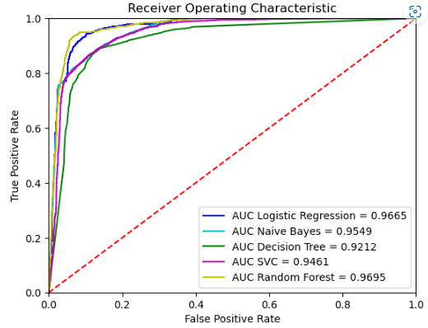
Result
ROC Curve

Slide 31
Conclusion
Notes:
Transisi antar outline

Slide 32
Conclusion
Pada kasus churn lebih besar resiko yang akan didapatkan, jika prediksi menghasilkan tidak churn padahal kenyataannya churn. Dengan situasi tersebut maka fokus project ini yaitu memperkecil nilai false negative yang berarti memperbesar nilai recall.
Dari pengujian confusion matrix dan pengujian ROC curve yang telah dilakukan antara metode logistic regression, naïve bayes, decision tree, SVM dan random forest didapatkan hasil bahwa metode terbaik terdapat pada metode random forest dengan nilai recall sebesar 93% dan nilai AUC sebesar 0.9695.
Untuk meningkatkan performa model yang lebih baik, teknik boosting atau stacking dapat digunakan pada eksplorasi selanjutnya.

Slide 33
Reference
S. KhakAbi, M. R. Gholamian, and M. Namvar, “Data Mining Applications in Customer Churn Management,” 2010 International Conference on Intelligent Systems, Modelling and Simulation, pp. 220–225, Jan. 2010
Masarifoglu, M., & Buyuklu, A. H. (2019). Applying Survival Analysis to 71 Telecom Churn Data. American Journal of Theoretical and Applied Statistics, 8(6), 261–275.
Cici Olivia, Indwiarti, Sibaroni Yulian (2015). Analisis Prediksi Churn Menggunakan Metode Logistic Regression dan Algoritma Decision Tree.Jurnal e-Proceeding of Engineering, Volume 2, Nomor 2.
Adhelia Nurfira Rachmi, (2020). Implementasi Metode Random Forest Dan Xgboost Pada Klasifikasi Customer Churn.
Dhea Laksnu Prianto, IIn Ernawati, Nurul Chamidah, (2022). Implementasi Churn Prediction Di Industri Telekomunikasi Dengan Metode Logistic Regression Dan Correlation-Based Feature Selection. Seminar Nasional Informatika, Sistem Informasi dan Keamanan Siber (SEINASI-KESI). Jakarta-Indonesia, Januari 2022.
Amanda Velia, R. S. Theodorus, N. S. Sandi, A. P. Anindya, Fajar Indrayatna. (2022). Klasifikasi Customer Churn Pada Perusahaan Telekomunikasi Menggunakan Support Vector Machine. Seminar Nasional Statistika Aktuaria I (2022)

